Slide 1
Uuden sukupolven älykäs kaukolämpöjärjestelmä
Tulevaisuuden kaukolämpöjärjestelmä perustuu matalampiin lämpötilatasoihin

Slide 2
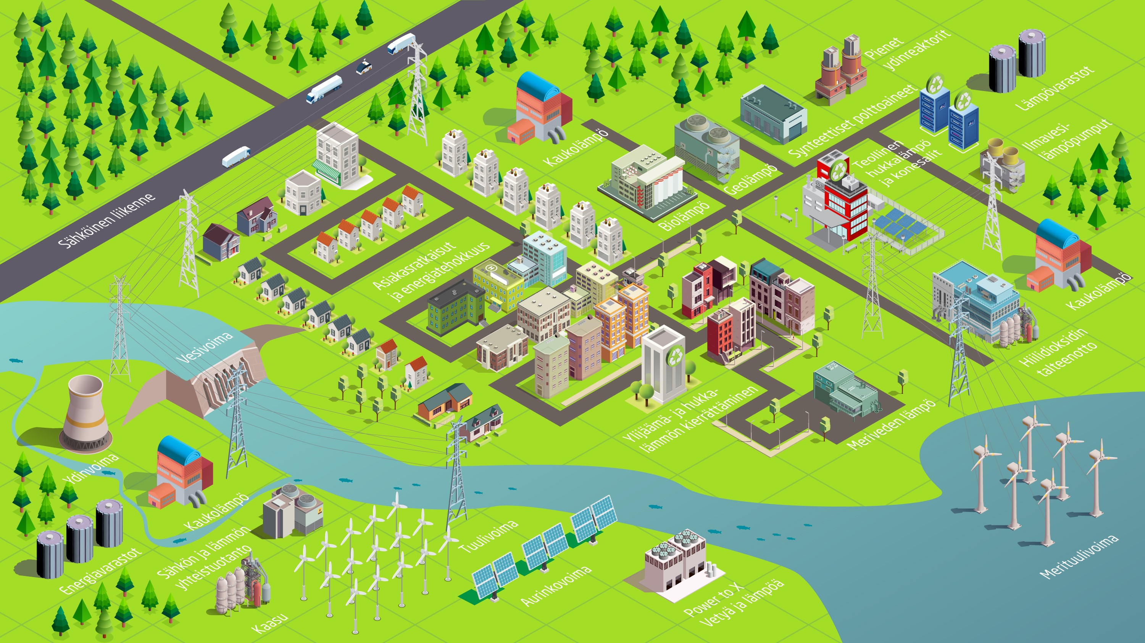
Olemme vauhdilla matkalla kohti tulevaisuuden uutta ja älykästä energiajärjestelmää

Slide 3
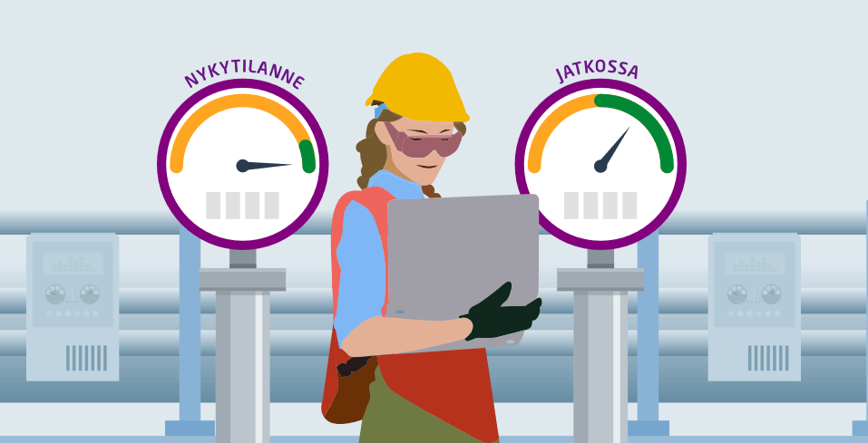
Mitä kaukolämpöveden lämpötilojen laskeminen tarkoittaa?
Kaukolämpöverkossa virtaavan veden lämpötilan laskeminen on yksi iso ja konkreettinen askel kohti seuraavan sukupolven puhdasta ja älykästä kaukolämpöjärjestelmää.
Kaukolämpöverkkojen mitoituslämpötilan lasku on osa kaukolämpöyhtiöiden toteuttamaa valtavaa murrosta.
Lämpötilojen lasku alle sataan asteeseen mahdollistaa huomattavasti energiatehokkaamman kaukolämpöjärjestelmän ja nopeamman siirtymän kohti päästöttömyyttä.
Muutos mahdollistaa hukkalämpöjen, lämpöpumppujen ja uusien tuotantomuotojen hyödyntämisen suuressa mittakaavassa. Samalla järjestelmän energiatehokkuus paranee ja lämpöhäviöitä syntyy vähemmän.
Uudistus tarjoaa kaukolämpöön lisää liikkumavaraa

Slide 4
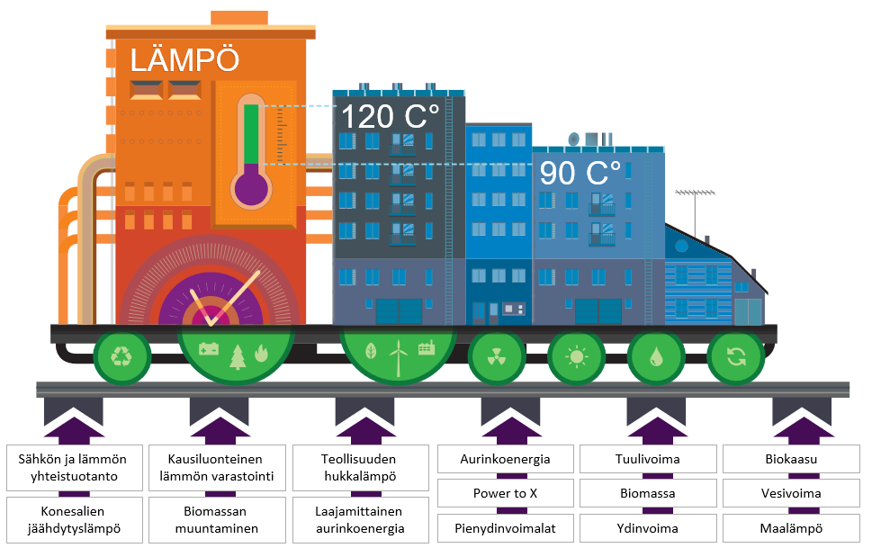
Kaukolämpö on edistyksen veturi
Kaukolämpöverkon mitoituslämpötilojen lasku mahdollistaa uusien puhtaiden tuotantomuotojen ja ei-polttavien ratkaisujen käyttöönoton kustannustehokkaasti.
Muutos mahdollistaa laajemman toiminta-alueen. Samalla järjestelmän energiatehokkuus ja joustavuus paranee.

Slide 5
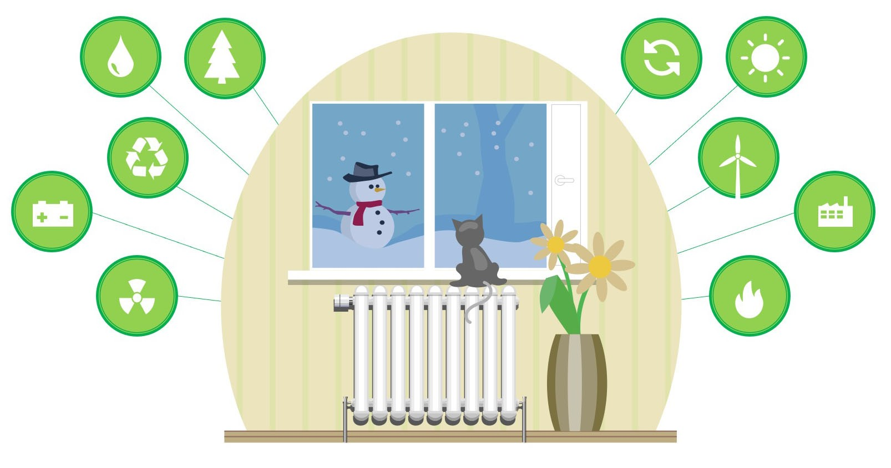
Tulevaisuuden kaukolämpöjärjestelmä on ketterä alusta, jossa hyödynnetään monenlaisia energialähteitä
Kaukolämpöyhtiöissä on vahva yhteinen näkemys hiilineutraaliuden välttämättömyydestä ja monin paikoin kaukolämpö on jo nyt päästötöntä. Kaukolämmön päästöt painuvat hyvin alas 2030 mennessä.
On asiakkaan etu, että kaukolämpöjärjestelmää kehitetään jatkuvasti toimimaan energiatehokkaasti ja mahdollistamaan vähäpäästöisen ja edullisen tuotannon.

Slide 6
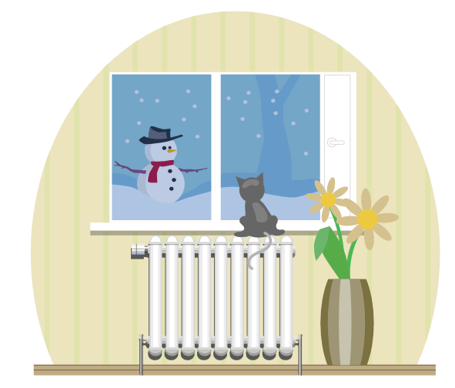
Miten muutos toteutetaan?
Asiakkaalle muutos on vaivaton.
Uudiskohteissa muutos voidaan ottaa heti huomioon.
Olemassa olevissa rakennuksissa muutos lämmönjakokeskuksissa tapahtuu luonnollisen uusiutumisen kautta.
Kaikki tulevat lämmönjakokeskukset toimitetaan jatkossa uusilla mitoitusarvoilla.
Ammattilaiset, kuten suunnittelijat, laitetoimittajat, lämpöurakoitsijat ja lämpöyhtiöt huolehtivat, että laitteita ei toimiteta vanhoilla tai väärillä mitoitusarvoilla.
Lämmönjakokeskusten uudella laajemmalla toiminta-alueella ja kaukolämmön jatkuvalla kehittämisellä varmistetaan, että asiakkaalle voidaan aina toimittaa edullisimmalla ja vähäpäästöisimmällä tavalla tehtyä paikallista lämpöä.

Slide 7

Tulevaisuuden kaukolämpö on älykkäin lämmitys- ja viilennysratkaisu kaikkiin rakennuksiin
Uudet ratkaisut ja joustavuus
Kaukolämpö kykenee hyödyntämään suuremman valikoiman lämmönlähteitä. Järjestelmällä voi myös viilentää rakennuksia.
Ilmastoystävällinen vaihtoehto
Ala pyrkii tarjoamaan kaikille asiakkaille hiilineutraalia kaukolämpöä vuoteen 2030 mennessä. Monin paikoin kaukolämpö on jo nyt päästötöntä.
Huoleton kuluttajalle
Ohjausjärjestelmät ja automatiikka seuraavat ja pitävät yllä lämmön jakautumista. Ne voivat mahdollistaa lämmityksen optimoinnin myös sääennusteiden mukaan.
Kehityksen aallonharjalla
Kaukolämpöjärjestelmä toimii alustataloutena uusille palveluille. Uuden teknologian pilotointia tehdään koko kaukolämpöjärjestelmän laajuudelta tuotannosta, jakelusta, varastoinnista aina asiakasratkaisuihin.
Toimitusvarma ja taloudellinen
Kaukolämmön toimitusvarmuus on äärimmäisen korkea. Energiatehokkuuden seuranta ja parantaminen sekä laitteiston kunnon tarkkailu on jatkuvaa.

Slide 8
Lisätietoa
Mitoituslämpötilojen laskusta Energiateollisuuden nettisivuilta täältä
Energia-alan vähähiilisyyden tiekartta
Kaukolämpötilastot kertovat alan muutoksesta
Paikalliset kaukolämmön päästöt, päästölaskuri
ET:n asiantuntijat:
Harri Hillamo, harri.hillamo@energia.fi
Mikko Vuorenmaa, mikko.vuorenmaa@energia.fi

Slide 9
Kiitos!
Tämä diasarja on jokaisen yhtiön omaan tarpeisiin muokattavissa ja hyödynnettävissä.

Slide 10













Slide 11
Lämmöntuotantoon saadaan suuri määrä hiilineutraaleja lähteitä
Sähkön ja lämmön
yhteistuotanto
Aurinkoenergia
Power to X
Konesalien
jäähdytyslämpö
Pienydinvoimalat
Kausiluonteinen
lämmön varastointi
Tuulivoima
Biomassa
Biomassan
muuntaminen
Ydinvoima
Teollisuuden ja palvelujen
hukkalämpö
Biokaasu
Vesivoima
Laajamittainen
aurinkoenergia
Maalämpö

Slide 12
Lämmöntuotantoon saadaan suuri määrä hiilineutraaleja lähteitä
Sähkön ja lämmön
yhteistuotanto
Konesalien
jäähdytyslämpö
Kausiluonteinen
lämmön varastointi
Biomassan
muuntaminen
Teollisuuden ja palvelujen
hukkalämpö
Laajamittainen
aurinkoenergia
Aurinkoenergia
Power to X
Pienydinvoimalat
Tuulivoima
Biomassa
Ydinvoima
Biokaasu
Vesivoima
Maalämpö

Slide 13
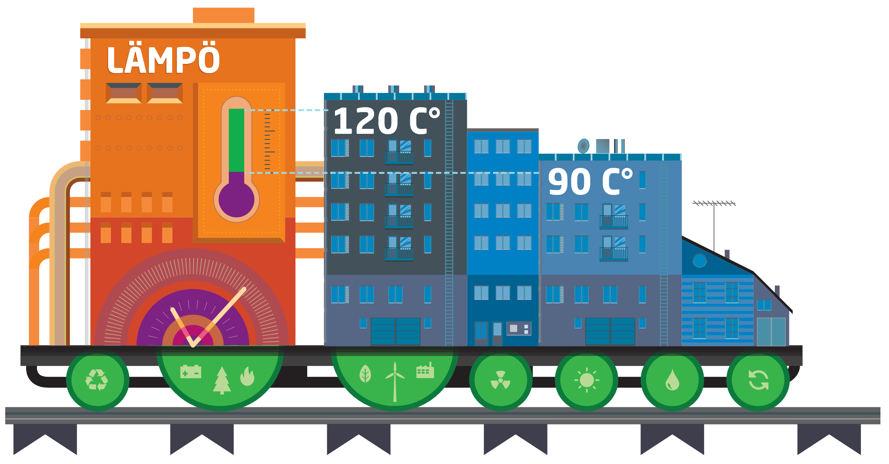

Slide 14
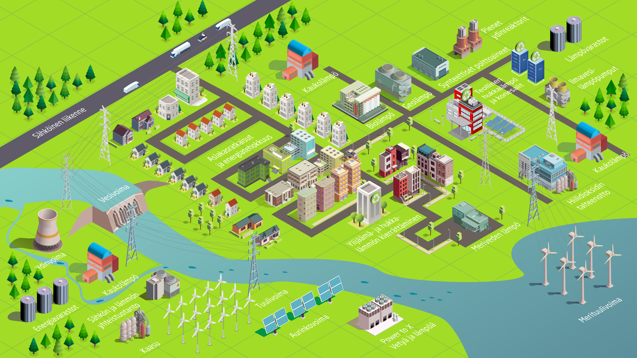
Nykyisiä tuotantomuotoja ja energialähteitä
Uusia ratkaisuja

